Slide 1

PRACTICA 1
RED DE GENOVIA
Grupo 7

Slide 2
ARQUITECTURA
TELEFONIAS
VODAFONE
TELEFONICA
ORANGE

Slide 3
VODAFONE
HUB AND SPOKE
Se utiliza una arquitectura HUB AND SPOKE siendo uno de los mejores patrones arquitectónicos para la integración de datos. La transferencia de datos y la comunicación entre servidores viajan a través de un hub
centralizado. En este hub se gestionan las comunicaciones y se realizan transformaciones de datos.

Slide 4
TELEFONICA
MODELO JERARQUICO DE CISCO
Se definen tres capas de jerarquía:
La capa núcleo (The Core Layer)
La capa central es, literalmente, el núcleo de la red. En la parte superior de la jerarquía. Es responsable de transportar grandes cantidades de tráfico de manera confiable y rápido.
La capa de distribución (The Distribution layer)
La capa de distribución debe determinar la manera más rápida en que el servicio de red, las solicitudes son manejadas; por ejemplo, cómo se reenvía una solicitud de archivo a un servidor. Una vez que la capa de distribución determina la mejor ruta, reenvía la solicitud a la capa núcleo. La capa central luego transporta rápidamente la solicitud al servicio correcto.
La capa de acceso (The Access layer)
La capa de acceso controla el acceso de usuarios y grupos de trabajo a los recursos de la red interna. Los recursos de red que la mayoría de los usuarios necesitan estarán disponibles localmente en esta capa. La capa maneja cualquier tráfico para servicios remotos.

Slide 5
ORANGE
ENRUTAMIENTO ESTÁTICO
Por solicitar una red pequeña se propone un enrutamiento estático por su seguridad
y por la economía de sus recursos; no consume ancho de banda, no hace trabajar
a la CPU del router y es fácil de configurar.

Slide 6
DISPOSITIVOS Y COSTOS

Slide 7
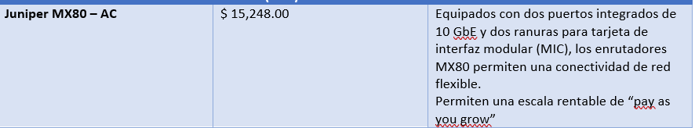
JUNIPER
Universal Routing Platform - Conexión BNG

Slide 8
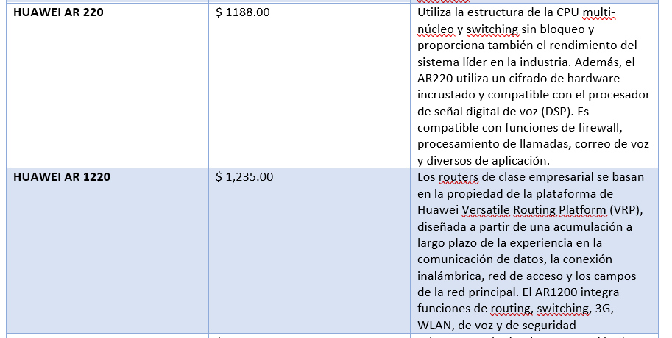
HUAWEI SWITCH
Switchs

Slide 9
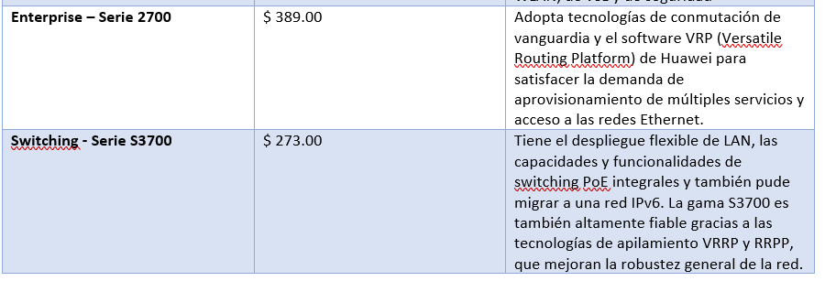
HUAWEI ROUTER
ROUTER

Slide 10
LINK REPOSITORIO
https://github.com/OscarJO/REDES2_2S2020_P1_GRUPO7.git

